Slide 1
Бюджет
УПРАВЛЕНИЯ ПО РЕАЛИЗАЦИИ АНТИКОРРУПЦИОННОЙ ПОЛИТИКИ
мурманской области
для граждан
ВЫПУСК 16. ИСПОЛНЕНИЕ за 4 кв. 2023 года

Slide 2
СТРУКТУРА УПРАВЛЕНИЯ ПО РЕАЛИЗАЦИИ АНТИКОРРУПЦИОННОЙ ПОЛИТИКИ МУРМАНСКОЙ ОБЛАСТИ
ПОЛОЖЕНИЕ ОБ УПРАВЛЕНИИ ПО РЕАЛИЗАЦИИ АНТИКОРРУПЦИОННОЙ ПОЛИТИКИ
МУРМАНСКОЙ ОБЛАСТИ
(Утверждено постановлением Правительства Мурманской области от 15.11.2019 № 511-ПП)
НАЧАЛЬНИК УПРАВЛЕНИЯ ПО РЕАЛИЗАЦИИ АНТИКОРРУПЦИОННОЙ ПОЛИТИКИ МУРМАНСКОЙ ОБЛАСТИ
ПШЕНИЧНЫЙ МИХАИЛ АЛЕКСАНДРОВИЧ
ЗАМЕСТИТЕЛЬ НАЧАЛЬНИКА УПРАВЛЕНИЯ
СЕКТОР ПРОТИВОДЕЙСТВИЯ КОРРУПЦИИ В ОРГАНАХ ГОСУДАРСТВЕННОЙ ВЛАСТИ
СЕКТОР ПРОТИВОДЕЙСТВИЯ КОРРУПЦИИ В ОРГАНАХ МЕСТНОГО САМОУПРАВЛЕНИЯ
2

Slide 3
СВЕДЕНИЯ О ФИНАНСОВОМ ОБЕСПЕЧЕНИИ ДЕЯТЕЛЬНОСТИ УПРАВЛЕНИЯ
ЗА 4 КВАРТАЛ 2023 ГОДА
млн рублей
2023 год
план
4 кв. 2023 год
факт
Исполнение
бюджета
Закон
Мурманской области
от 20.12.2022 № 2845-01-ЗМО
«Об областном бюджете
на 2023 год и на плановый период 2024 и 2025 годов
РАСХОДЫ
27,3
26,7
97,82 %
УТВЕРЖДЕНО:
ИСПОЛНЕНО:
24,9
Обеспечение функций по реализации антикоррупционной политики
в Мурманской области
24,5
Обеспечение функций по реализации антикоррупционной политики
в Мурманской области
0,75
Проведение исследования «бытовой» коррупции в Мурманской области социологическими методами в рамках регионального антикоррупционного мониторинга"
0,7
Проведение исследования «бытовой» коррупции в Мурманской области социологическими методами в рамках регионального антикоррупционного мониторинга"
0,75
Проведение исследования «деловой» коррупции в Мурманской области социологическими методами в рамках регионального антикоррупционного мониторинга"
0,7
Проведение исследования «деловой» коррупции в Мурманской области социологическими методами в рамках регионального антикоррупционного мониторинга"
0,55
Изготовление и распространение видеоматериалов направленных
на антикоррупционное правовое просвещение граждан
0,48
Изготовление и распространение видеоматериалов направленных
на антикоррупционное правовое просвещение граждан
0,2
Изготовление продукции с антикоррупционной символикой
для профилактических мероприятий
0,2
Изготовление продукции с антикоррупционной символикой для профилактических мероприятий
0,1
Изготовление печатной продукции антикоррупционной тематики
0,1
Изготовление печатной продукции антикоррупционной тематики

Slide 4
ППМО от 11.11.2020 № 793-ПП
ГП «ГОСУДАРСТВЕННОЕ УПРАВЛЕНИЕ И ГРАЖДАНСКОЕ ОБЩЕСТВО»
Цель - Создание условий для обеспечения эффективного государственного и муниципального управления
Задачи:
Повышение эффективности мер по противодействию коррупции в исполнительных органах государственной власти Мурманской области.
Целевые показатели программы:
Доля граждан, столкнувшихся с проявлениями коррупции.
Сроки и этапы реализации подпрограммы: 2021-2025 годы
Приоритетами государственной политики в сфере реализации государственной программы являются:
- противодействие коррупции, прежде всего за счет создания условий, затрудняющих возможность коррупционного поведения и обеспечивающих снижение уровня коррупции;
- совершенствование антикоррупционных механизмов;
- повышение правовой культуры населения региона и широкое привлечение граждан к противодействию коррупции.
Ответственный исполнитель – Аппарат Правительства Мурманской области

Slide 5
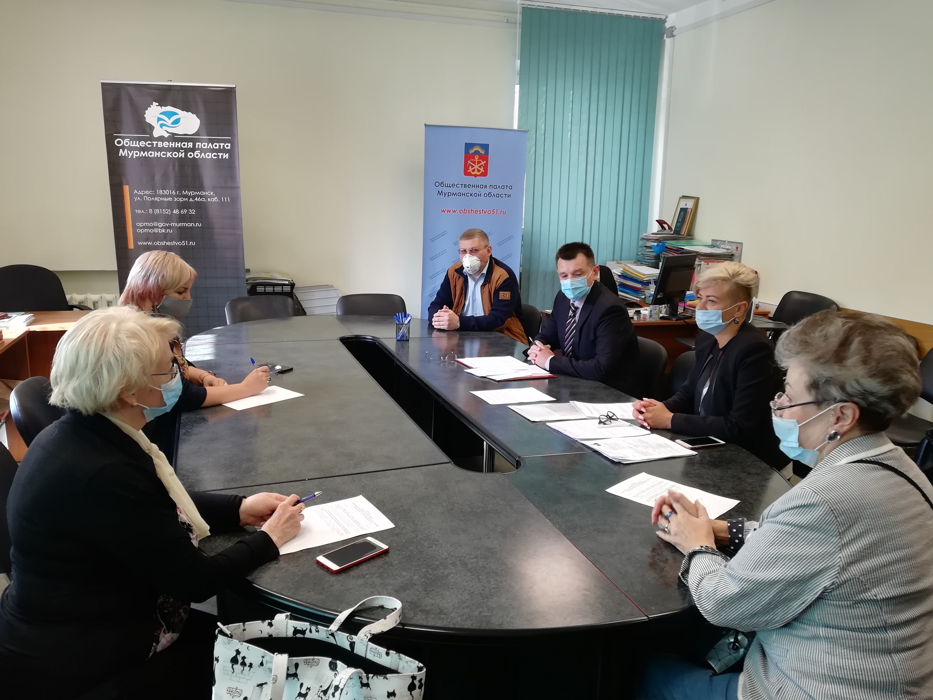
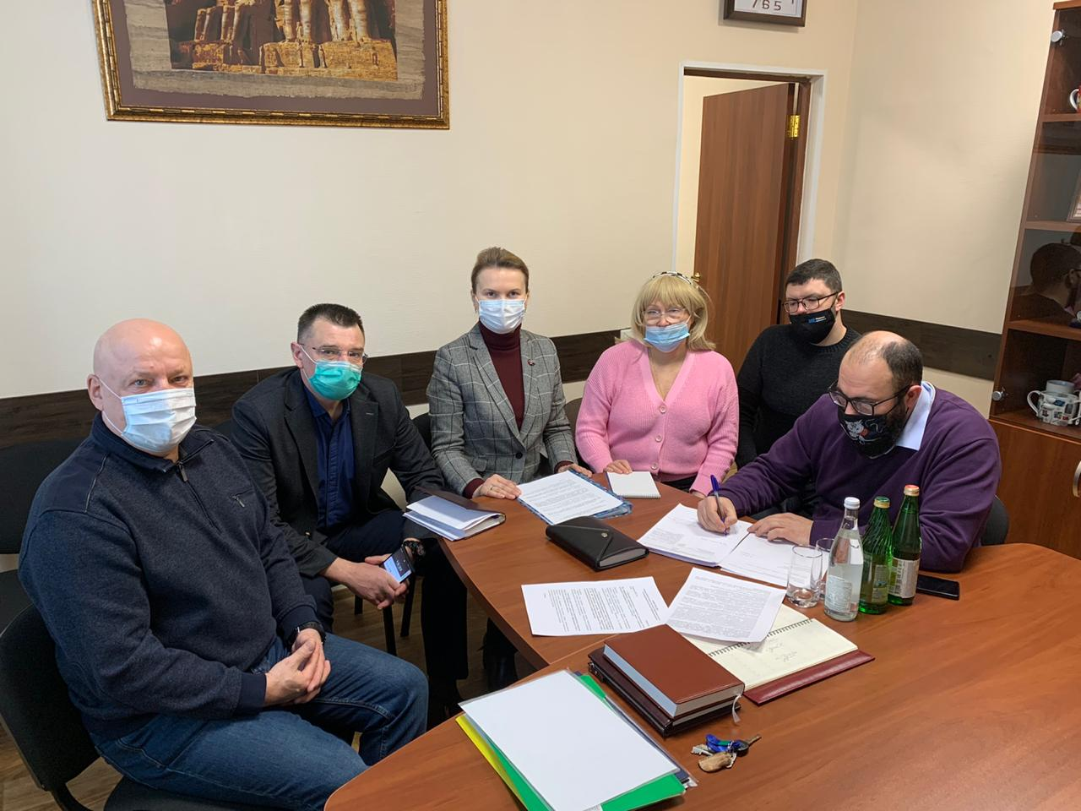
РАБОТА ОБЩЕСТВЕННОГО СОВЕТА
ОБЩЕСТВЕННЫЙ СОВЕТ ПРИ УПРАВЛЕНИИ
ПО РЕАЛИЗАЦИИ АНТИКОРРУПЦИОННОЙ ПОЛИТИКИ МУРМАНСКОЙ ОБЛАСТИ
Правовая база, состав Общественного совета и другая информация о работе Общественного совета размещена на сайте
Управления по реализации антикоррупционной политики Мурманской области
https://anticorrmo.gov-murman.ru/activities/anticorr_upr/public_council/
ПОЛОЖЕНИЕ ОБ ОБЩЕСТВЕННОМ СОВЕТЕ
ПРИ УПРАВЛЕНИИ УТВЕРЖДЕНО ПРИКАЗОМ
ОТ 03.06.2020 № 45-ОД
КОЛИЧЕСТВО ЧЛЕНОВ : 5 ЧЕЛОВЕК
РЕЗЕРВ КАНДИДАТОВ В ЧЛЕНЫ:
5 ЧЕЛОВЕК
5

Slide 6

АНТИКОРРУПЦИОННАЯ ПРОПАГАНДА И ПРОСВЕЩЕНИЕ В 4 КВАРТАЛЕ 2023 г.
с 11 сентября по 1 декабря Управлением совместно с «Библиодвиж» организован творческий конкурс антикоррупционных историй «Честный север».
6 октября в МБОУ Гимназия № 5 г. Мурманска совместно активистами студенческого юридического сообщества «Школа правового просвещения» для обучающихся проведена интерактивная игра «Молодые против коррупции».
20 октября в Управлении прошел один из этапов правового квеста "Координаты власти 18+" для команд студентов СЗИ (ф) МГЭУ, колледжа ФГАОУ ВО «МАУ» и ПОЧУ «МКТ».
27 октября Управление совместно с Координационным центром МАУ присоединилось к Всероссийской общественной акции «День бесплатного антикоррупционного консультирования» и провело открытый диалог со студентами.
20 ноября представители Управление приняли участие в проведении Всемирного дня правовой помощи детям, организовав интерактивную правовую игру «Каждый ребенок имеет право» для курсантов кадетского Североморского корпуса.
27 ноября управление приняло участие в IV Всероссийской научно-практической конференции «Теоретические и практические проблемы современного правопонимания» на тему: «Об изучении мнения населения о коррупции в Мурманской области и проблемных вопросах при применении методики проведения социологического исследования».
30 ноября в формате открытого диалога состоялась встреча со студентами Мурманского арктического университета.
8 ноября в преддверии Международного дня борьбы с коррупцией в прокуратуре Мурманской области состоялся «круглый стол» на котором подвели итоги работы противодействия коррупции в текущем году.
В период с 1 по 11 декабря организовано проведение I Регионального антикоррупционного диктанта, в котором приняло участие более 2000 жителей региона.
11 декабря проведен открытый диалог студенческой молодёжи с представителями антикоррупционных ведомств в МАУ, приуроченный к Международному дню борьбу с коррупцией.
13 декабря в Правительстве МО прошло торжественное награждение победителей регионального конкурса антикоррупционных историй «Честный север».

Slide 7
О КЛЮЧЕВЫХ РЕЗУЛЬТАТАХ УПРАВЛЕНИЯ
СДЕЛАНО В 4 КВАРТАЛЕ 2023 г.
ПЛАНИРУЕТСЯ В 1 КВАРТАЛЕ 2024 г.
- Заседание комиссии по координации деятельности по противодействию коррупции в Мурманской области, ПОДВЕДЕНИЕ ИОГОВ ВЫПОЛНЕНИЯ В 2023 году ПЛАНА ОСНОВНЫХ МЕРОПРИЯТИЙ ПО ПРОТИВОДЕЙСТВИЮ КОРРУПЦИИ В МУРМАНСКОЙ ОБЛАСТИ НА 2021-2024 ГОДЫ
-Организация Приёма СВЕДЕНИЙ О ДОХОДАХ, РАСХОДАХ, ОБ ИМУЩЕСТВЕ И ОБЯЗАТЕЛЬСТВАХ ИМУЩЕСТВЕННОГО ХАРАКТЕРА от ГОСУДАРСТВЕННЫХ ГРАЖДАСКИХ СЛУЖАЩИХ МУРМАСНКОЙ ОБЛАСТИ И ЛИЦ, ЗАНИМАЮЩИХ МУНИЦИПАЛЬНЫЕ ДОЛЖНОСТИ И ИХ АНАЛИЗ ЧЕРЕЗ ГИС «ПОСЕЙДОН»
-ОСУЩЕСТВЛЕНИЕ МОНИТОРИНГА В ИСПОЛНИТЕЛЬНЫХ ОРГАНАХ МУРМАСНКОЙ ОБЛАСТИ И ОРГАНАХ МЕСТНОГО САМОУПРЕЛЕНИЯ ИСПОЛНЕНИЯ ТРЕБОВАНИЙ АНТИКОРРУПЦИОННОГО ЗАКОНОДАТЕЛЬСТВА
-проведение социологическими методами исследования состояния «Бытовой» и «деловой» Коррупции в Мурманской области, его анализ, доведение результатов до заинтересованных лиц
Цель- создание условий для обеспечения эффективного государственного и муниципального управления
-Проведение совещания по актуальным вопросам противодействия коррупции совместно
с прокуратурой Мурманской области
и представителями исполнительных органов мурманской области и органов местного самоуправления
- Поведение лекции – Семинара с муниципальными служащими по теме: «Антикоррупционная деятельность в системе муниципальной службы»

Slide 8

Контактная информация:
Управление по реализации антикоррупционной политики Мурманской области
адрес: 183006, г. Мурманск, пр. Ленина, д. 75,
тел. 8(8152)486-203,
ОКПО 43272878, ОГРН 1205100000390,
ИНН/КПП 5190082583/519001001
anticorrmo.gov-murman.ru

